Slide 1
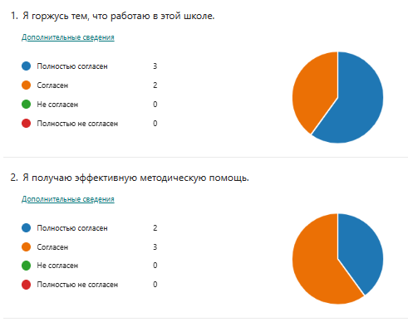
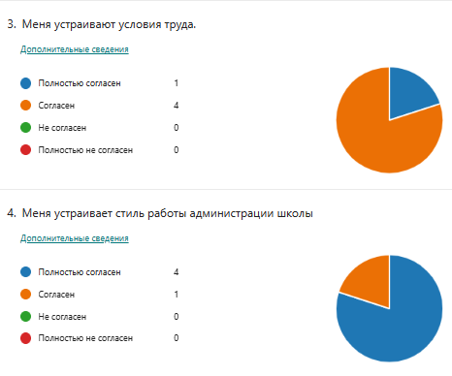
Опрос для выявления уровня удовлетворенности предоставляемыми образовательными услугами
КГУ НШ ст. Тастак по Целиноградскому району Акмолинской области
Опрос педагогов: приняли участие в опросе 5 педагогов (100%)

Slide 2
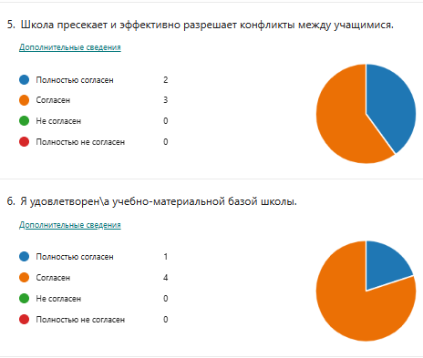
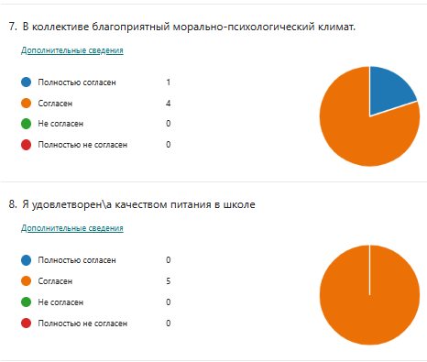

Slide 3
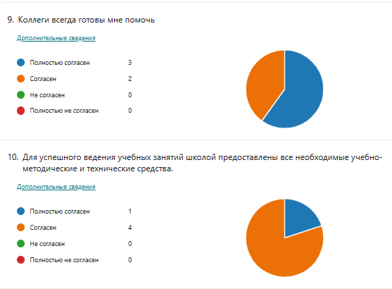
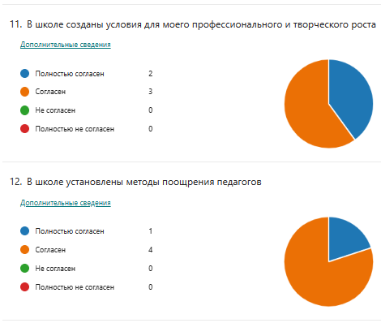

Slide 4
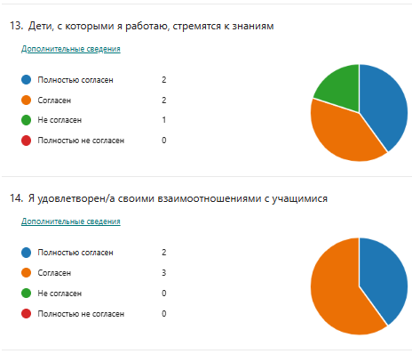
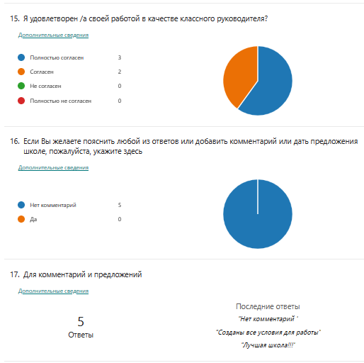

Slide 5
Интерпретация результатов опроса для определения уровня удовлетворенности предоставляемыми образовательными услугами
Цель: выявление уровня удовлетворенности предоставляемыми образовательными услугами в КГУ НШ ст. Тастак по Целиноградскому району Акмолинской области
Дата проведения: 6 мая 2024 года
Форма и методы: опрос через “Microsoft Forms” педагогов.
Для изучения выявления уровня удовлетворенности предоставляемыми образовательными услугами был предложен следующий инструментарий: «Опрос для определения уровня удовлетворенности предоставляемыми образовательными услугами в КГУ НШ ст. Тастак по Целиноградскому району Акмолинской области в опроснике приняли участие 5 педагогов школы.
Вывод: Анализ опроса показал, что сотрудники организации начального образования проводят занятия в режиме инновации, созданы все условия для педагогов для активного участия в образовательном процессе и повышения квалификации, также получают эффективную методическую помощь, эмоционально-психологическую поддержку, созданы все условия для организации качественного процесса обучения и воспитания, своевременного прохождения курсов повышения квалификации педагогами, условия труда соответствуют требованиям Трудового кодекса Республики Казахстан, работа администрации способствует саморазвитию и самоутверждению педагогов, прослеживается эффективная работа по предупреждению и разрешению конфликтов между воспитанниками, родителями, педагогами. Учебно-материальная база способствует созданию условия для развития воспитанников, в коллективе благоприятный морально-психологический климат, качество питания соответствует требованиям и является сбалансированными для детей школьного возраста. Коллеги дружелюбны и всегда готовы помочь, имеется база учебно-методических и технических средств для проведения качественного процесса обучения, родители удовлетворены работой педагогов.

Slide 6
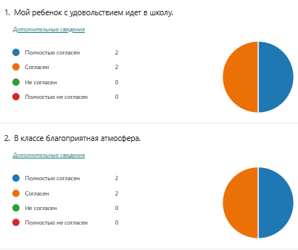
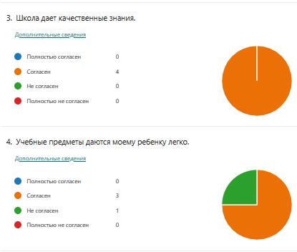
Анкетирование для родителей: в опросе приняли участие 4 законных представителя учащихся 4 класса (100%)

Slide 7
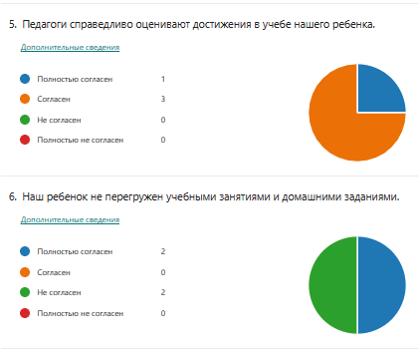
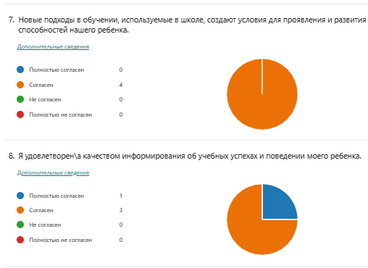

Slide 8
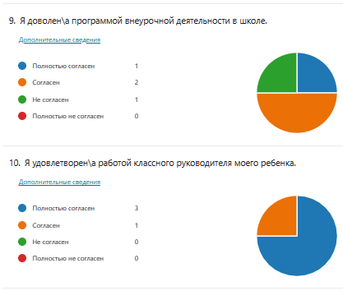
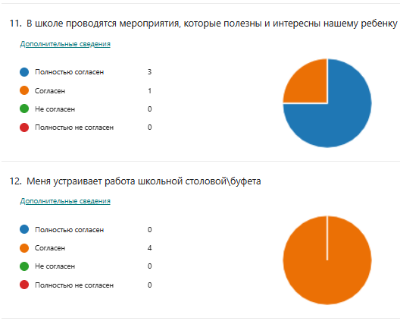

Slide 9
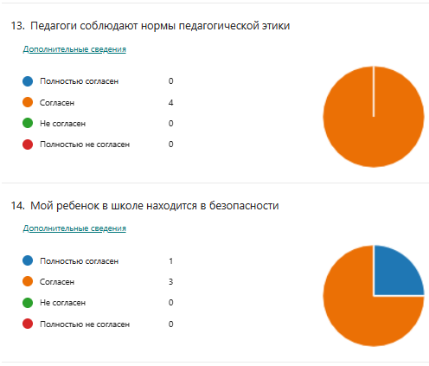
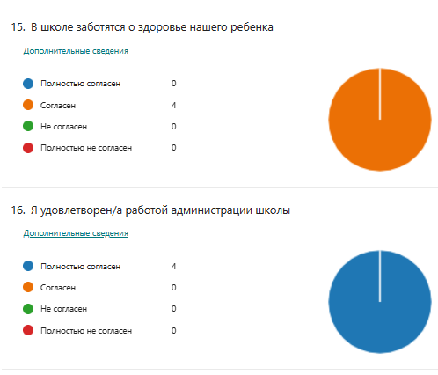

Slide 11
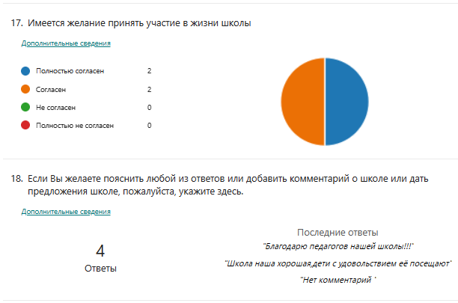

Slide 12
Интерпретация результатов опроса для определения уровня удовлетворенности предоставляемыми образовательными услугами
Цель: выявление уровня удовлетворенности предоставляемыми образовательными услугами в КГУ НШ ст. Тастак по Целиноградскому району Акмолинской области
Дата проведения: 6 мая 2024 года Форма и методы: опрос через “Microsoft Forms” педагогов.
Для изучения выявления уровня удовлетворенности предоставляемыми образовательными услугами был предложен следующий инструментарий: «Опрос для определения уровня удовлетворенности предоставляемыми образовательными услугами в КГУ НШ ст. Тастак по Целиноградскому району Акмолинской области. В опроснике приняли участие 4 родителя учащихся выпускного 4 класса (законные представители).
Вывод: анализ опроса показал, дети с удовольствием ходят в школу, родители наблюдают в классе благоприятную атмосферу для обучения и жизнедеятельности ребенка, удовлетворены деятельностью педагогов группы, соблюдают нормы этики, педагогический такт и справедливость в отношениях с детьми, отмечается развитие ребенка, с родителями проводится консультативная помощь в вопросах развития, воспитания и обучения ребенка педагогами школы, родители довольны организацией работы школьного коллектива.

Slide 13
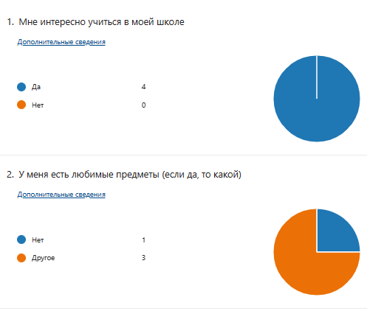
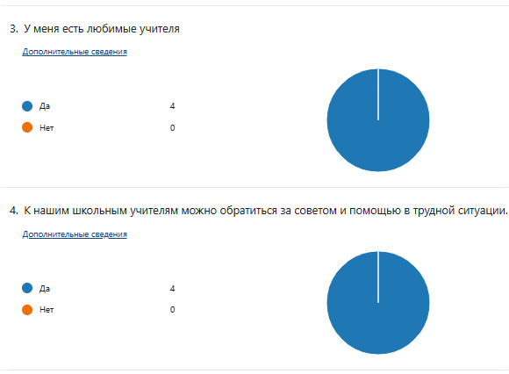
Анкетирование для учащихся 4 класса: в опросе приняли участие 4 учащихся (100%)

Slide 14
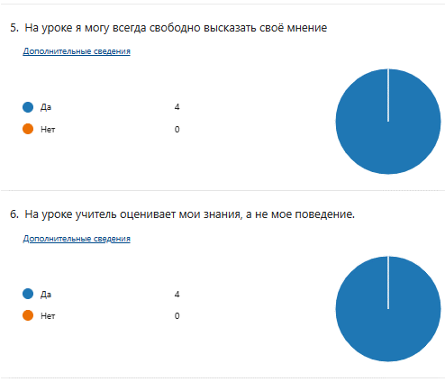
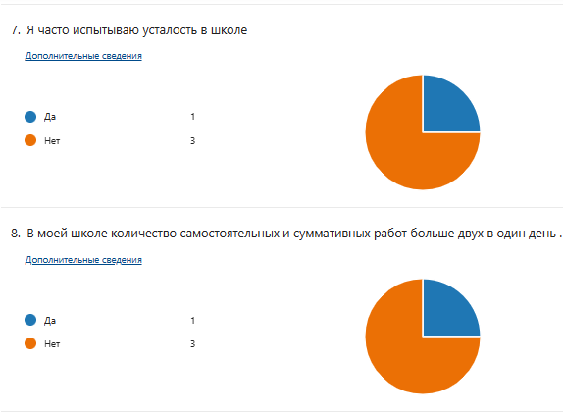

Slide 15
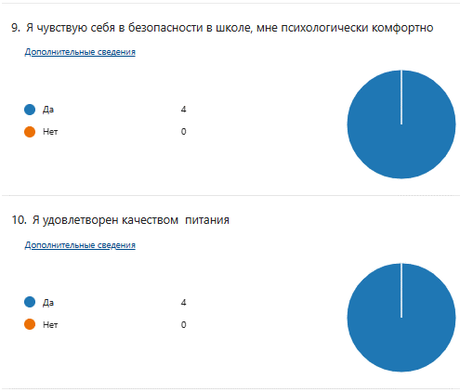
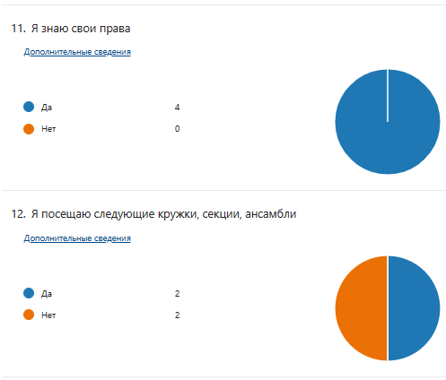

Slide 16
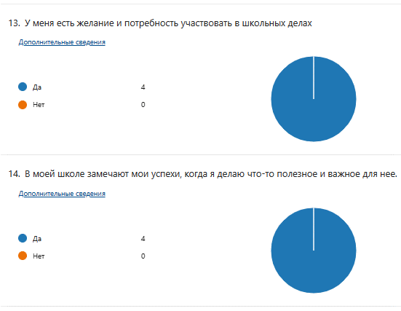

Slide 17
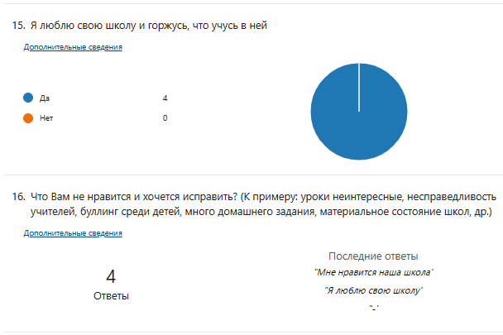

Slide 18
Интерпретация результатов опроса для определения уровня удовлетворенности предоставляемыми образовательными услугами
Цель: выявление уровня удовлетворенности предоставляемыми образовательными услугами в КГУ НШ ст. Тастак по Целиноградскому району Акмолинской области.
Дата проведения: 6 мая 2024 года
Форма и методы: опрос через “Microsoft Forms” педагогов
Для изучения выявления уровня удовлетворенности предоставляемыми образовательными услугами был предложен следующий инструментарий: «Опрос для определения уровня удовлетворенности предоставляемыми образовательными услугами в КГУ НШ ст. Тастак по Целиноградскому району Акмолинской области. В опроснике приняли участие 4 учащихся 4 класса.
Вывод: анализ опроса показал, дети с удовольствием ходят в школу, имеют любимый предмет и любимого учителя, в школе чувствуют себя спокойно и уверенно, знают свои права, уверены в педагогах и готовы обращаться к ним за помощью. Все опрошенные дети любят школу, гордятся ею, не боятся высказывать свое мнение.

